Slide 1
Моделирование нуклеосинтеза в звездах
Студент: Махно АА
Руководитель: Крыловецкий АА

Slide 2
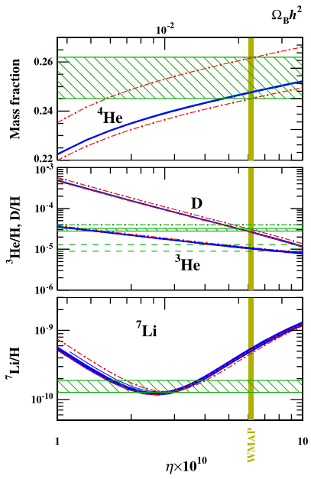
Литиевая проблема

Slide 3
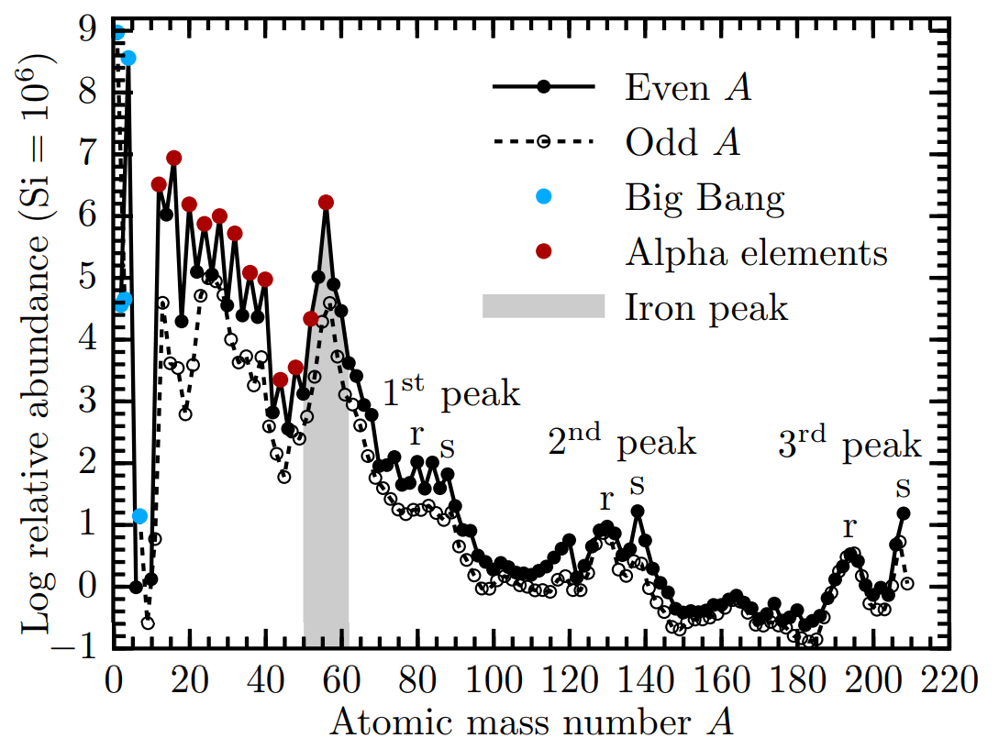
Распространенности в солнечной системе

Slide 4
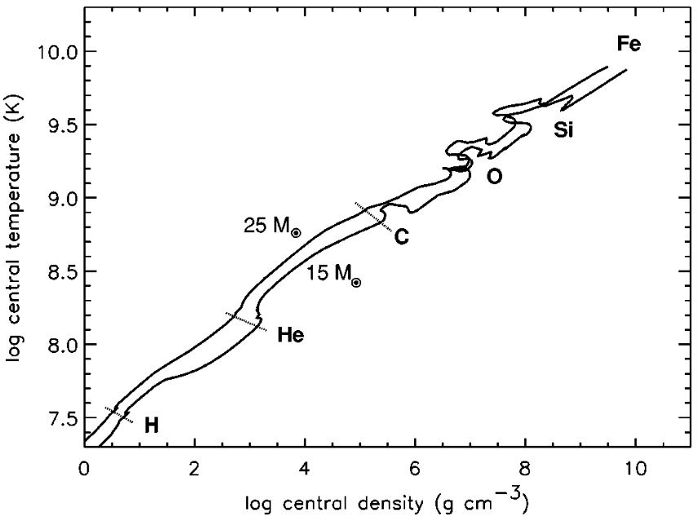
Горение в звездах большой массы

Slide 5
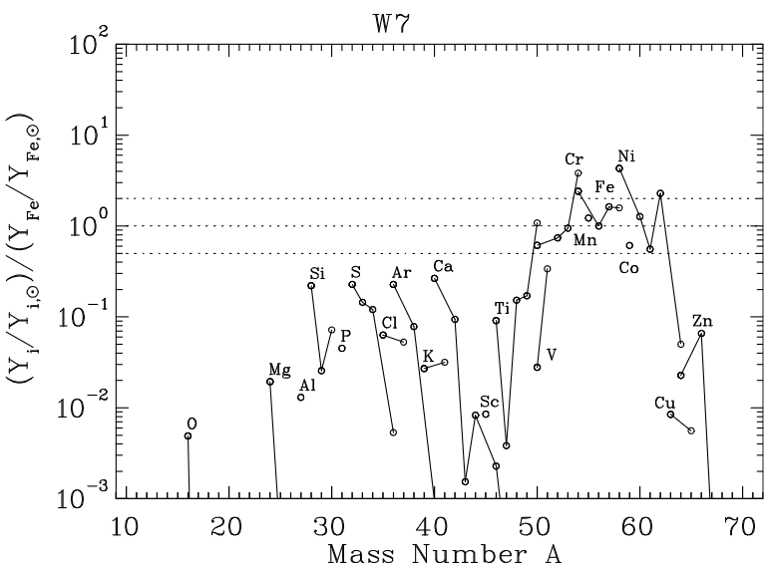
Распространенности в звезде la

Slide 6
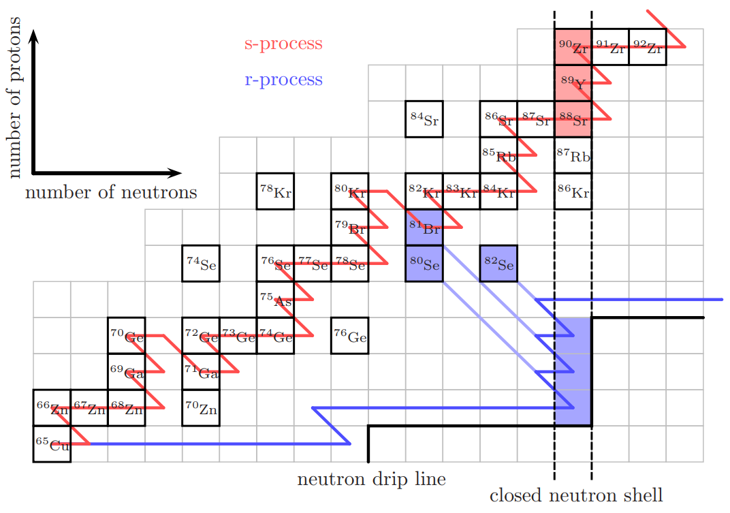

Slide 7
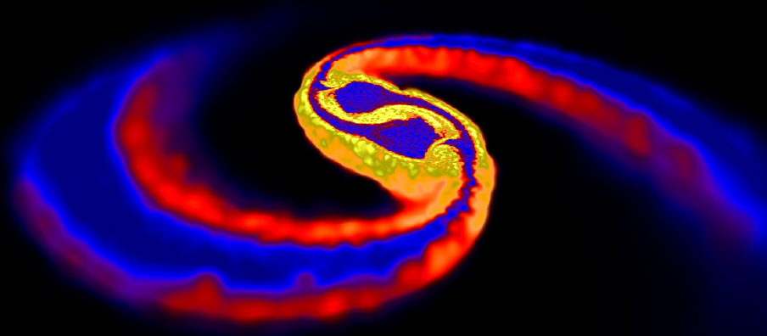
R-процесс

Slide 8
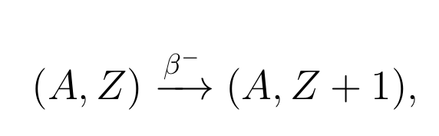
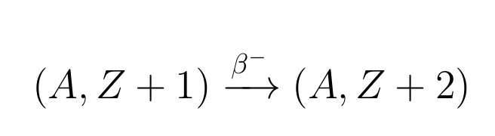
Столкновительный beta-распад

Slide 9
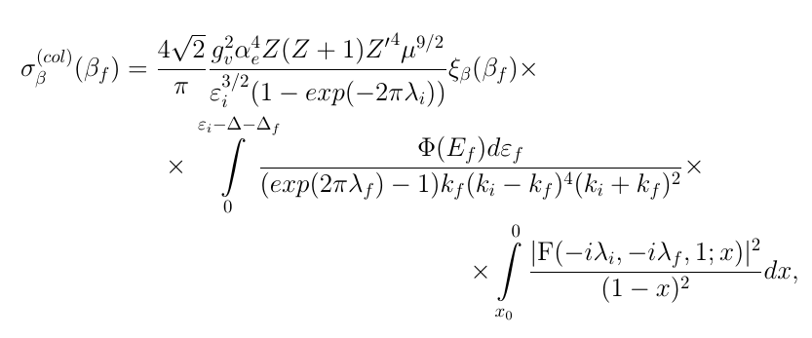
Сечение СБР

Slide 10
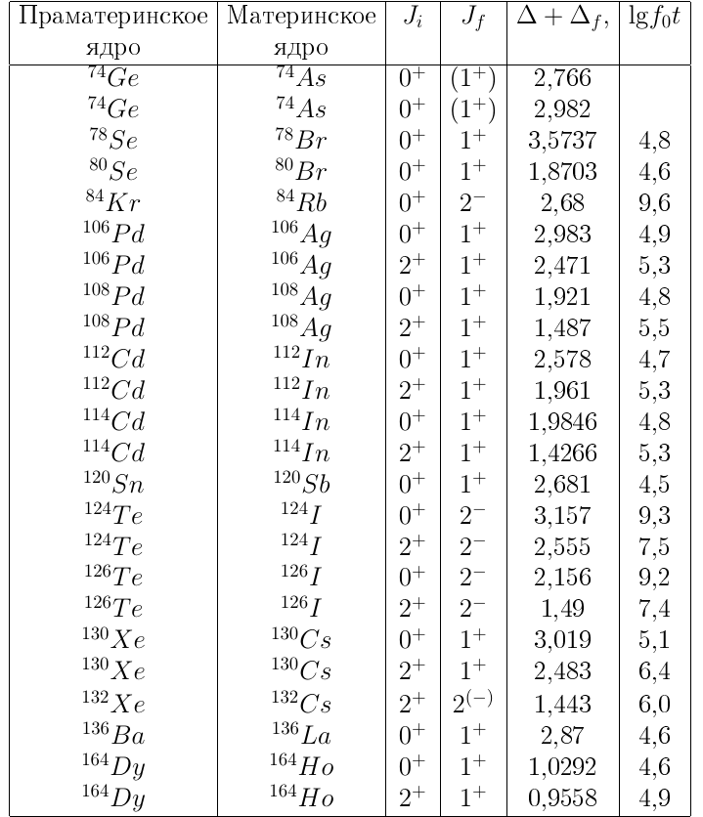

Slide 11
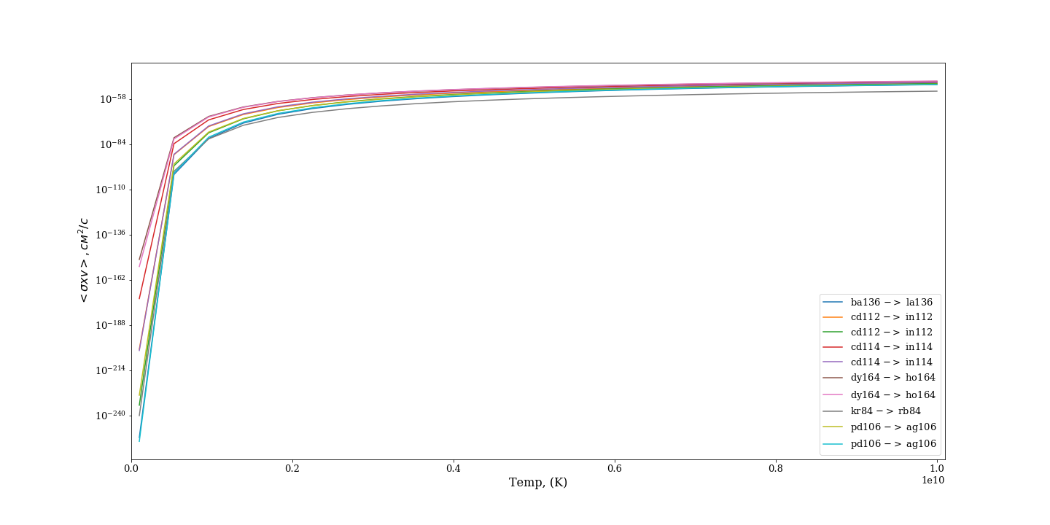
Сечение СБР

Slide 12
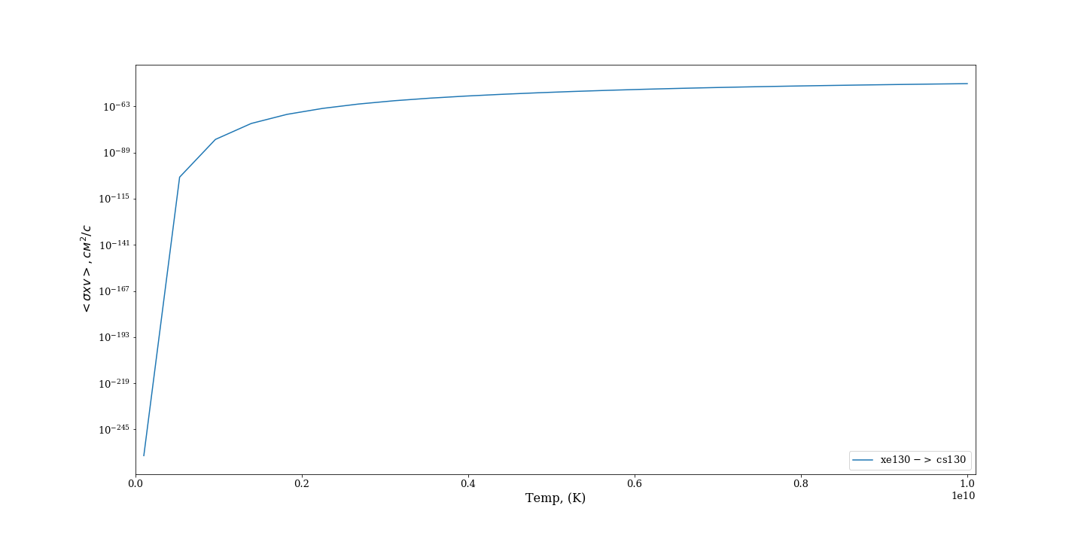
Сечение СБР

Slide 13
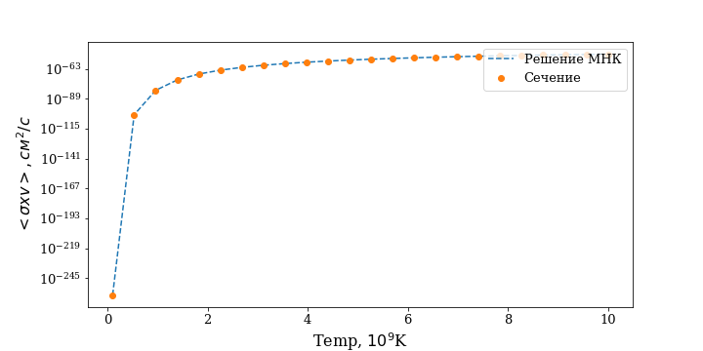
Параметризация СБР

Slide 14
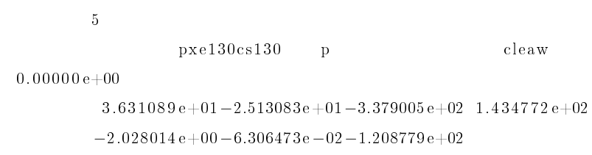
Реакция REACLIB

Slide 15
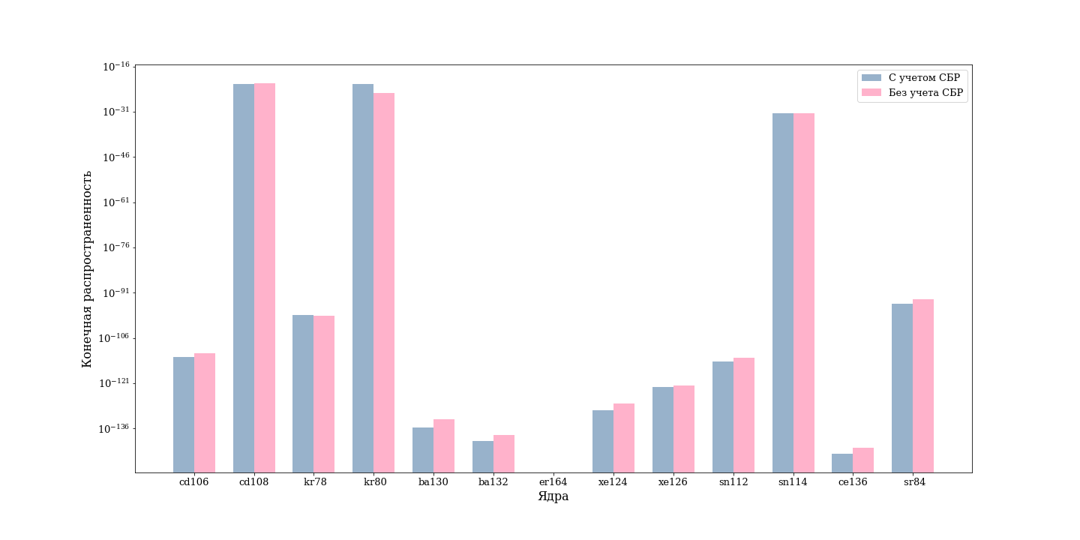
Результаты моделирования

Slide 16
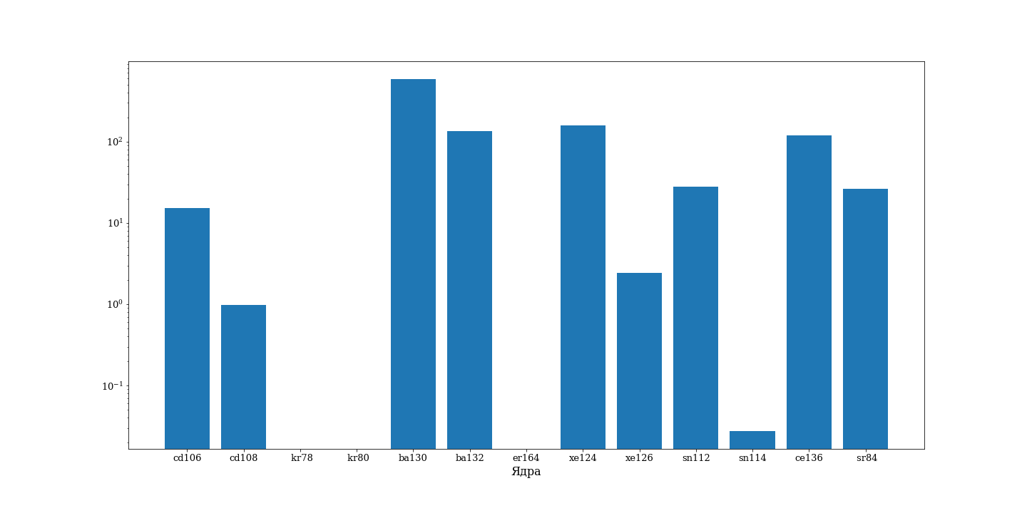
Результаты моделирования

